Slide 1
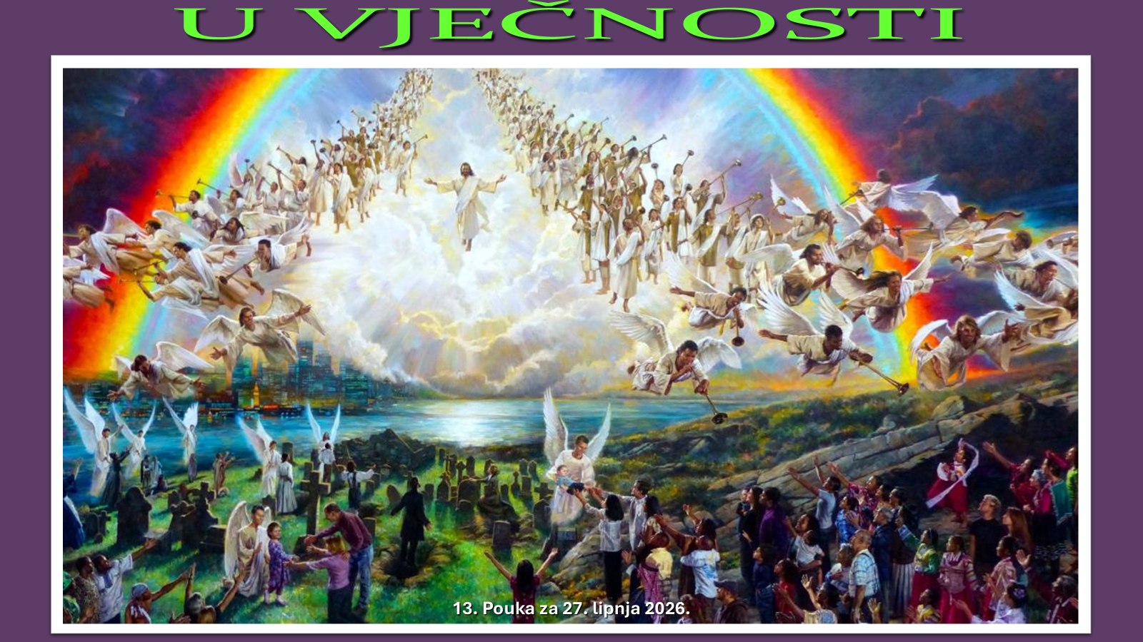
POUKA SUBOTNJE ŠKOLE : PRODUBLJIVANJE ODNOSA S BOGOM
2. tromjesečje 2026. Prezentacija biblijske pouke 27. lipnja 2026.

Slide 2
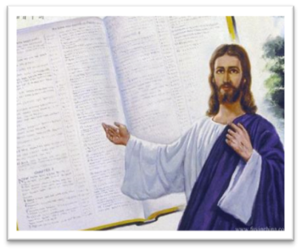

Upamtite stih
1. IVANOVA 3,2:
“Ljubljeni, sada smo djeca Božja, a što ćemo biti još se nije očitovalo. Ali znamo kad se to očituje bit ćemo mu slični, jer ćemo ga vidjeti onakva kakav jest.”

Slide 3
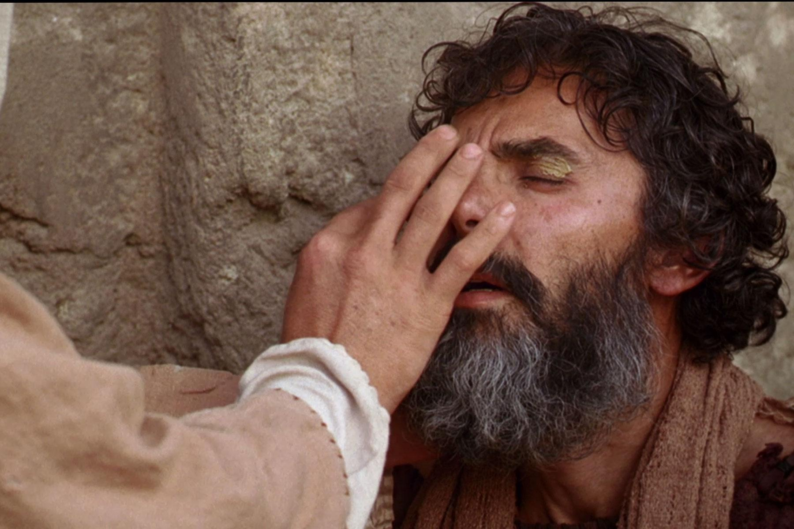

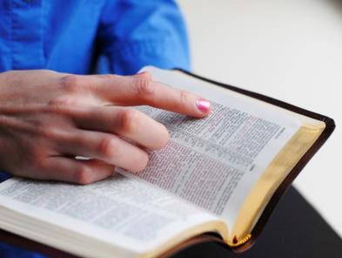
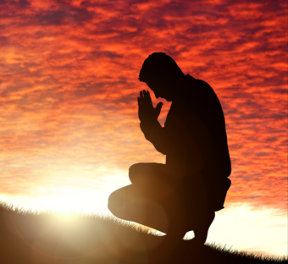
Ovaj tjedan završavamo našu tromjesečnu refleksiju o našem odnosu s Bogom. Naše proučavanje kulminira sljedećim pitanjem: Što smo postigli dok smo proučavali, razmišljali, raspravljali i marljivo nastojali razviti ispravan odnos s Stvoriteljem, našim Spasiteljem? Štoviše, kakvo smo znanje stekli u ovom dijelu nad onima koji ga nikada nisu upoznali? Na farizeje koji su postavljali pitanje o dolasku Božjeg kraljevstva, Isus je odgovorio u sadašnjem vremenu: "'Kraljevstvo Božje je u vama'" (Luka 17,21). Ali svojim učenicima koji su se bavili istim pitanjem, Isus je koristio buduće vrijeme: "'Željet ćete vidjeti'" (Luka 17:22; usporedi s Lukom 17:37). To jest, samo oni koji imaju intiman odnos s Kristom čeznut će vidjeti Njegovo lice.

Slide 4
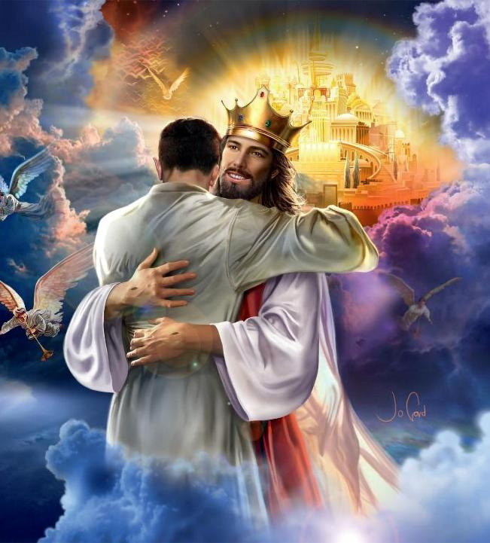

”Dragi prijatelji, sada smo Božja djeca, a što ćemo biti u budućnosti, još nam nije pokazano. Ali znamo da ćemo, kad Krist dođe, biti poput njega; jer ćemo ga vidjeti onakvog kakav jest.“
(1. Ivanova 3,2 SHP)

Slide 5
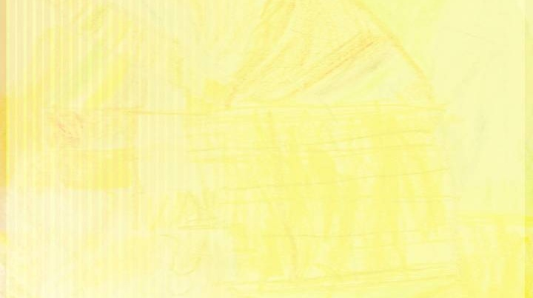

Iako je odnos s Bogom i upoznavanje Njega tijekom cijelog života ključno, to nije cilj kršćanina.
Vrijeme čekanja.
Drugi Kristov dolazak.
Dolazak kući.
Što ćemo raditi u vječnosti?
Naša odgovornost.
Težimo nečem višem. Želimo se licem u lice susresti s Onim kojeg smo upoznali i s kojim smo ovdje komunicirali.
Koliko još čekanja do tog trenutka? Što će se dogoditi nakon toga? Kako to znanje utječe na moj svakodnevni život?

Slide 6



VRIJEME ČEKANJA
„Ali ovo znaj: u posljednje će doba nastati teška vremena.“ (2. Timoteju 3,1)
Isus nam je dao znakove koji će se dogoditi prije Njegovog ponovnog dolaska. To je niz situacija koje će se pogoršavati kako se taj trenutak približava (Mat. 24,6-11):
Ratovi i vijesti o ratovima.
Narodi protiv naroda.
Bolesti, glad i zemljotresi.
Kršćani će biti omraženi.
Opće otpadništvo.
Lažni proroci obmanjivači.
Karta aktualnih oružanih sukoba:
  Veliki ratovi (10.000 ili više mrtvih).
  Manji ratovi (1.000-9.999 smrtnih slučajeva)
  Sukobi (100-999 smrtnih slučajeva).
  Okršaji i sukobi (1-99 smrtnih slučajeva).
Da bismo održali svoje poverenje u ovim ”teškim vremenima“ (2. Tim. 3,1), moramo njegovati ispravan odnos s Bogom i imati sigurnost da nam je On oprostio grijehe i da nas je On spasio.
Potrebna je duhovna obnova. Moramo se moliti kao Azaf: „Bože, obnovi nas, razvedri lice svoje i spasi nas“ (Ps. 80,4).

Slide 7



DRUGI KRISTOV DOLAZAK
Velike katastrofe potresaju Zemlju (Otk. 6,12-14).
Pojavljuje se znak Sina Čovječjega
(mali oblak kao dlan).
Isus se pojavljuje iz oblaka
(Otk. 1,7).
Njegov glas uskrsava mrtve i preobražava žive
(Ivan 5,28; 1. Sol. 4,16; 1. Kor. 15,51-52).
Anđeli skupljaju otkupljene i dovode ih Isusu (1. Sol. 4,17).
„I on će poslati anđele svoje s glasnom trubom da skupe izabranike Njegove od četiri vetra, od jednoga kraja nebesa do drugoga.“ (Matej 24,31)
Matej 24,29-31 sažima glavne događaje ovog velikog događanja, čiju scenu nadopunjuju slijedeći odlomci:
U tom trenutku, kada zatrubi truba, kada svako oko ugleda Isusa i mi otkupljeni ugledamo Njegovo lice, znaćemo da je čekanje, zajedno sa svakom istrajnom molitvom, svakim trenutkom zajedništva s Njim, svakim hrabrim svjedočanstvom o Njemu i svakom kušnjom, bilo vrijedno toga i nije bilo uzalud.

Slide 8





DOLAZAK KUĆI
”U domu Oca mojega ima mnogo stanova; da nije tako, rekao bih vam. Idem vam pripraviti mjesto.“ (Ivan 14,2 VŽB)
Na Nebu postoji mjesto koje nam je Isus pripremio, grad u kojem ćemo živjeti: Novi Jeruzalem (Ivan 14,2; Heb. 11,10; Otk. 21,10).
Ovaj grad, zajedno sa svojim stanovnicima – naziva se ”zaručnicom Janjetovom“ (Otk 21,2.9; 19,7-8).
Prvi događaj kojem ćemo prisustvovati u našem novom domu bit će nezaboravan: Svadbena večera Janjetova (Otk. 19,9).
Ali da bismo postali Kristova zaručnica, prvo moramo biti Njegova zaručnica na ovoj zemlji. Moramo imati blizak odnos s Isusom sada. Poznavati Ga. Razgovarati s Njim svaki dan. Vjerovati Mu. Čeznuti za danom kada ćemo zauvijek živiti s Njim.

Slide 9


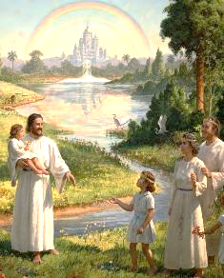

ŠTO ĆEMO RADITI U VJEČNOSTI?
”Jer će ih Janje koje stoji nasred prijestolja, pasti i voditi na izvore žive vode. I Bog će otrti svaku suzu s njihovih očiju.“ (Otkrivenje 7,17)
Najveći blagoslov koji ćemo imati na Nebu biće gledati Isusa i moći mu zahvaliti za ono što je učinio za nas.
Ali nećemo zauvijek živiti na Nebu. Doći će vrijeme kada ćemo se spustiti na Zemlju, naš konačni dom (Otk. 21,1-3; Ps. 37,9). Iako zlo tamo više neće postojati, Isus će i dalje biti naš Pastir, nježno se brinući za nas (Iza. 25,8; Otk. 7,17).
Naravno, to neće biti besposlen život. Kao što je Bog čovjeku dao posao kada ga je stvorio, svatko od nas imaće tamo svoju svrhu. Moći ćemo uvećavati svoje znanje i neprestano otkrivati nova čuda.
Suprotno onome što se događa sada, naše će misli tada biti 100% usmjerene prema Bogu, čija će ljubav preplaviti svaki atom našeg bića (Otk. 14,1).

Slide 10




NAŠA ODGOVORNOST
„Duh i zaručnica vele: Dođi! Tko čuje, neka kaže: Dođi! Tko je žedan, neka dođe; tko želi, neka badava uzme vodu života.“ (Otkrivenje 22,17)
U Novom Jeruzalemu – našem vječnom domu – rijeka vode života teče s Božjeg prijestolja, hraneći drvo života (Otk. 22,1.2). Ona daje prepun život, vječni život.
Doći do Njega je badava. Isus je platio cijenu. Jednog dana smo odgovorili na poziv Duha Svetoga i znamo kako doći tamo, ali drugi još uvek ne znaju put.
Imamo odgovornost prema onima koji žude za vječnim životom, ali ne znaju kako ga ostvariti. Moramo glasno objavljivati: ”Tko je žedan, neka dođe; tko želi, neka badava uzme vodu života!“ (Otk. 22,17).
Dok ne dođe vrijeme kad ćemo moći piti tu vodu, nemojmo se umo- riti čekajući. Čeznimo za vječnim životom. Dođi, Gospode Isuse!

Slide 11

Ellen G. White, Velika borba, str. 657. u izvorniku.je
“Veliki je sukob završen. Grijeha i grješnika više nema. Cijeli je svemir čist. Bilo neizmjerna svemira kuca istim otkucajem sklada i radosti. Od Njega koji je sve stvorio teče život, svetlost i radost kroz prostranstva beskrajnog svemira. Od najmanjeg atoma do najvećeg svijeta, sve živo i neživo u svpjoj nepomučenoj ljepoti i savršenoj radosti objavljuju da je Bog ljubav.“

Slide 12
ZAKLJUČAK
Ipak, moramo priznati veliki, iako frustrirajući, paradoks u središtu naše čežnje za Bogom: što se više razvija naš odnos s Bogom, to je naša čežnja za Njim jača. Ponekad možemo osjetiti ovu frustraciju zbog odgađanja ispunjenja naše želje da Ga vidimo licem u lice. U ovoj završnoj lekciji prigrlit ćemo i našu čežnju za osobnijim razumijevanjem Boga i našu čežnju za dubljom bliskošću s Njim. Konkretno, nastojat ćemo razumjeti, kao što je to činio Jakov, što znači vidjeti Božje lice. Također ćemo moliti s levitskim Asafom, kroz Psalam 80, iz ove čežnje da vidimo Boga licem u lice.

Slide 13
PRIMJENA
?
Kako mi znanje iz pouke: ”U Vječnosti”, može pomoći danas?
Razumjevši da mi Isus želi pomoći, da se podsjetim naloga: ”Prestanite i znajte da sam ja Bog (Ps.46,10), da shvatim da je Biblija još uvijek Božji najveći dar koji otkriva Njegov plan otkupljenja,
Želim li usred društvenih i kulturoloških utjecaja prihvatiti Sveto pismo kao autoritativno, nepogrješivo otkrivenje Božje volje?
Želim li ostati vjeran cijelom Pismu a to znači vršiti zapovijedi Božje i čuvati svjedočanstvo Isusa Krista?

Slide 14
PRENOŠENJE ISTINE
?
Koje promjene trebamo ostvariti u svom životu?
Koje biblijsko načelo iz ove pouke možemo primijeniti danas?

Slide 15
PLAN
?
Kako pouku: ”U Vječnosti”, možemo koristiti idući tjedan?
Razgovarajte u razredu ili skupini:
1. Pročitaj Ps.. 80,1-3.14-17.18.19. Pročitajte cijeli psalam. Umjesto zamjenice nama/nas stavite mi/me. Koliko god vrijeme,
mjesto i kontekst ovog psalma bili drukčiji. U kojem se smislu možeš poistovjetiti s njegovim riječima?
2. Pročitaj Otk. 14,14. Pri svom dolasku što Isus ima na glavi i što drži u ruci?
3. Pročitaj Matej 24,31. Tko je u Njegovoj pratnji?
4. Pročitaj 1. Sol. 4,17; Filip. 2,10.11. Što će se dogoditi zatim?
5. Pročitaj Otk. 21,9-11. Kakva se ovdje usporedba nalazi i zašto je upotrbljena baš takva slika?
6. Pročitaj Kol. 3,2. Za čim smo pozvani da težimo?
7. Pročitaj Mat. 22,1-14; 25,1-13. Kakvim Bog ne želi da nas to vjenčanje zatekne?
8. Pročitaj Isa. 25,8; Otk. 7.17: 21,4. Kojim se još blagoslovima možemo radovati razmišljajući o vječnosti?
9. Pročitaj Mat. 11,28-30; Iza. 55,1’3; Ivan 6,44. Koji poziv nam Bog upućuje?

Slide 16
PRENOŠENJE ISTINE
?
Koje promjene trebamo izvršiti u našem životu?
ODLUČITE!
Starting this week,, I will depend upon Christ’s righteousness not on my own righteousness
Starting this week, I will submit my plans to God daily
PRINCIP
PRIMJENA
PROBLEM
ODLUKA
Bez obzira na stav koji zauzimaš u svom razmišljanju: bilo da je ovo kraj ili ga očekuješ u nekoj budućnosti – tema kako rasti u smislenom odnosu s Bogom je ključna. Tvoj odnos s Bogom je tvoju najvažniji odnos. Nemoj odlagati taj posao da ga sutra učiniš jačim. Sada je najbolje vrijeme da radiš na tom zadatku stvaranja boljeg odnosa, što će utjecati na sve ostalo u tvom životu i, naravno, na tvoju vječnu budućnost. Ovo trebaš shvatiti kao duhovni princip.
1. Tema naših proučavanja ovog tromjesečja je da Bog želi biti aktivno povezian s čovječan-stvom. Kakav god bio tvoj odnos s Bogom danas, ove pouke su pisane imajući tebe na umu.
2. S obzirom da se tema ovih po- uka tiče odnosa, napisana je ma- lo drukčije od prethodnih. Nagra- da je nepropadljiv vijenac i vječn vječni život s Bogom. U ovoj trci nisi sam. Tu su i drugi koji vole Isusa i Njegovu Riječ. Prenesi tu poruku nekome i pozovi na trku!
Prije no što počnemo rasti u odnosu s Bogom, prvo moramo zastati i razmislit kakav je moj trenutni odnos s Njim. Budi brutalno, čak i bolno iskren pre- ma sebi. Zaključi koje svesne odluke moraš donjeti da imaš s Njim bliskost kavu On želi ali je ti na razne načine sprečavaš. Otkrij što je u pitanju?
Iako je istina da odnos s Bogom mijenja sve i ovdje i u vječnosti, ta promijena može biti dobra ili loša, ovisno o kvalite- ti i vrsti odnosa. Bog želi potpuno pre- dan odnos. U modernoj crkvi Bog se često prikazuje kao brižni udvarač. Ali imaj na umu Bog nije prosjak sa plastić- nom kanticom. On će prihvatiti samo predan odnos sa svojim narodom, Jer sve manje od toga rezultiraće našim uništenjem. Božanski poziv se upućuje i tebi danas: „Pazi na službu da je izvr- šavaš” (Kol. 4,17). Što je tvoja odluka?

